Slide 1
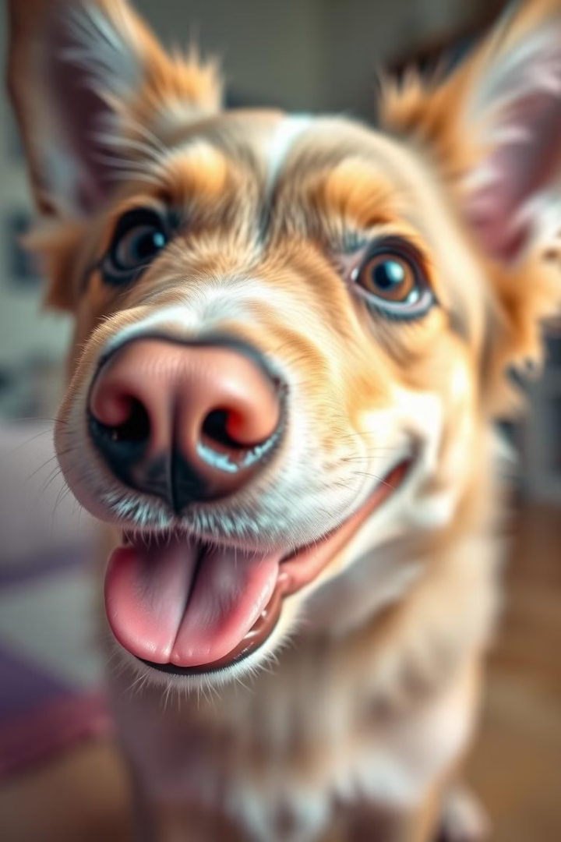
Детектирование домашних животных на камере
Добро пожаловать! Сегодня мы рассмотрим решения для детектирования домашних животных на камере.
Подготовила команда: «Вумены»
Омельчук Алиса, Алексеева Мария и Акимкина Камилла

Slide 2

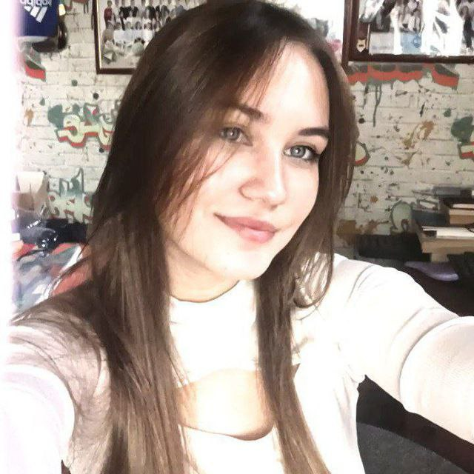
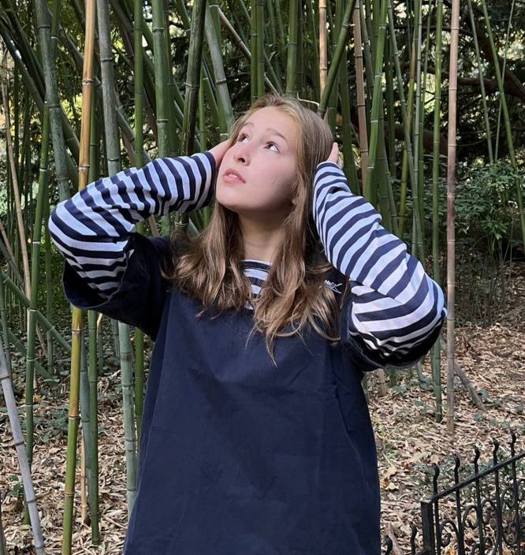
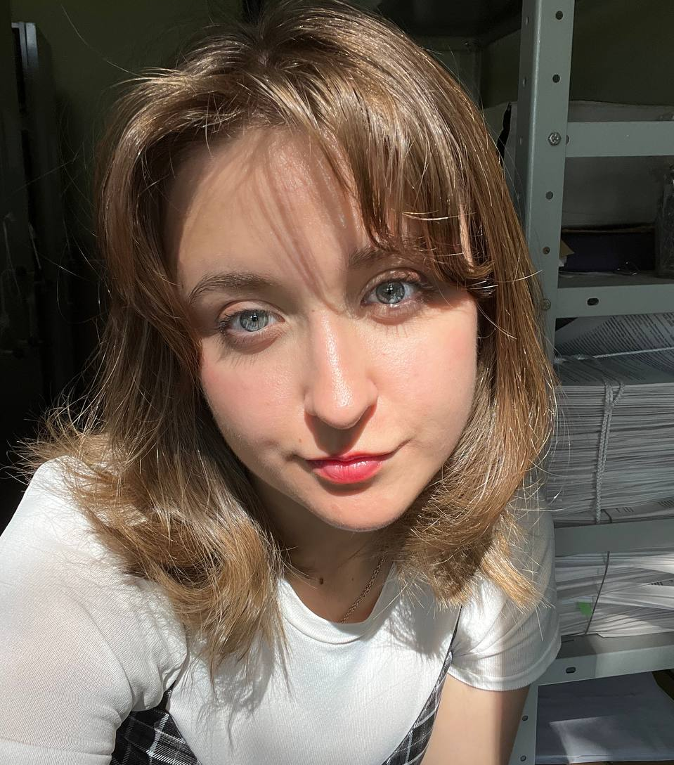
«Вумены»
Камилла Акимикина
Омельчук Алиса
Мария Алексеева
Наглая , любит тупые анекдоты
Веселая , любит посмеяться с шуток Камиллы
Умная, вызовит всю команду в питоне

Slide 3


Постановка проблемы: сложности и вызовы
Разнообразие видов
Условия съёмки
Помехи и шум
От кошек до собак- каждый вид имеет свои особенности и характеристики.
Освещение, фон, качество изображения - всё это влияет на эффективность алгоритмов.
Движение, отражения, нечёткость - все эти факторы усложняют процесс анализа.

Slide 4
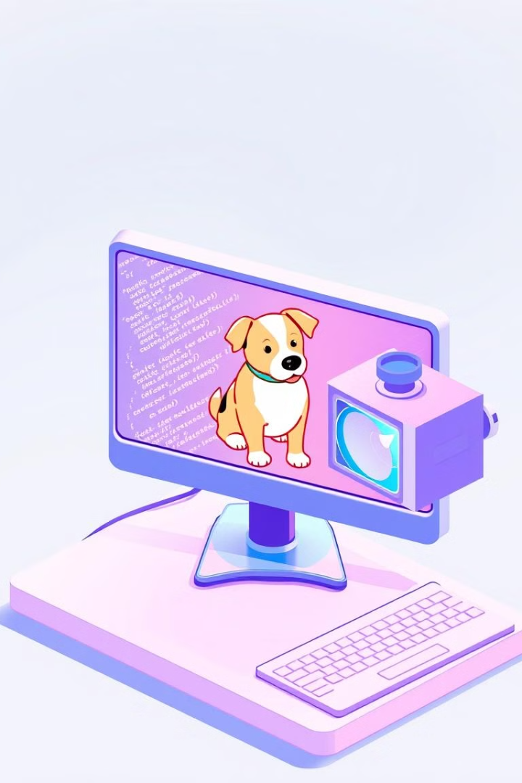
Применение компьютерного зрения и машинного обучения
1
Обработка изображений
2
Обучение модели
выбор алгоритмов, настройка параметров.
Извлечение признаков, сегментация, фильтрация.
3
Тестирование и оптимизация
Проверка точности, повышение производительности.

Slide 5
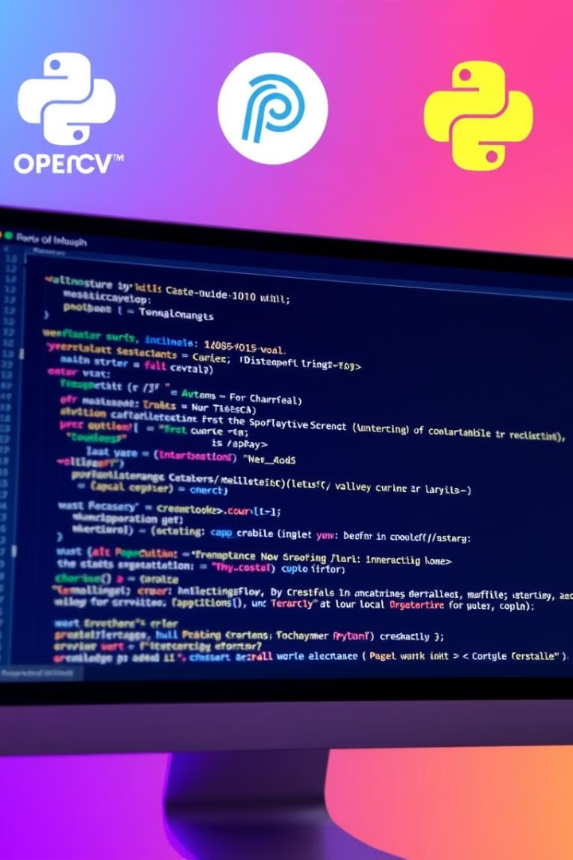
Используемые технологии: OpenCV, PyCharm, TensorFlow
OpenCV
PyCharm
Библиотека для обработки изображений и видео.
Интегрированная среда разработки для Python.
TensorFlow
Платформа машинного обучения для создания нейронных сетей.

Slide 6
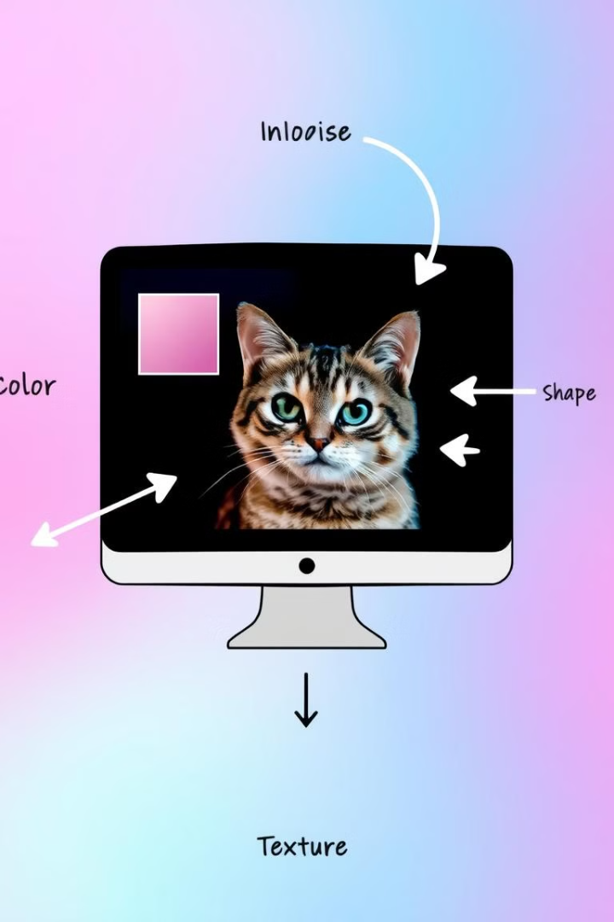



Разработанные алгоритмы детектирования
Анализ цветовых характеристик
Обнаружение объектов на основе цветовых характеристик.
Анализ формы и текстуры
Использование нейронных сетей для анализа формы и текстуры.
Классификация животных
Использование алгоритмов машинного обучения для классификации животных.

Slide 7
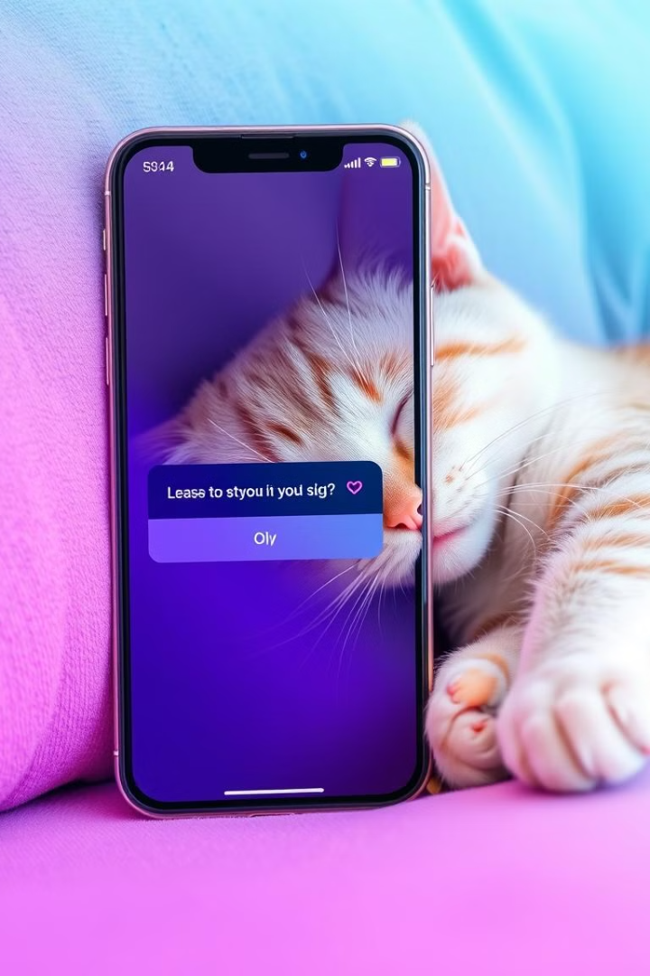
Особенности и "киллер фичи" решения
1
Высокая точность
Достигнута высокая точность детектирования, даже при сложных условиях съёмки.
2
Быстрая обработка
Система работает в режиме реального времени, обеспечивая мгновенную реакцию.
3
Универсальность
Поддержка различных типов животных и способность адаптации к разнообразным фонам.

Slide 8
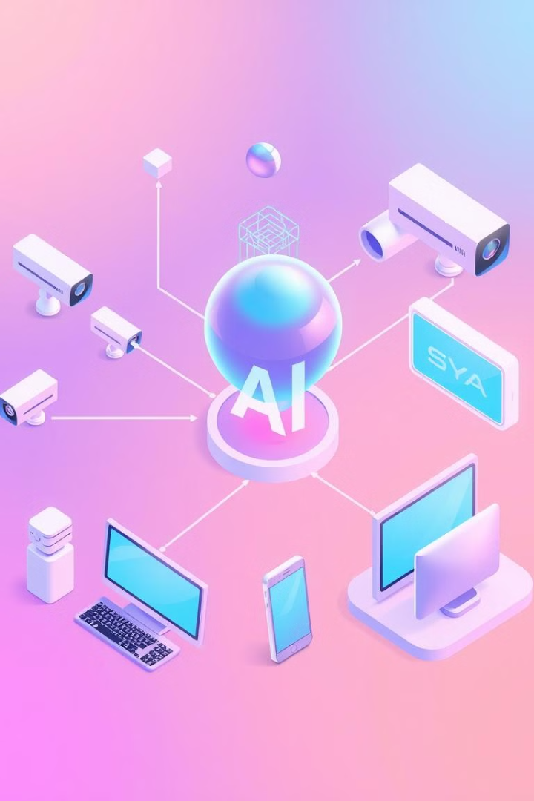




Масштабируемость и возможности расширения
Модульная структура
Система имеет модульную структуру, что позволяет легко интегрировать новые модули.
Интеграция с API
Система легко интегрируется с другими приложениями через API.
Обучение новых моделей
Возможность обучения новых моделей для детектирования новых
типов животных.
Расширение функциональности
Система может быть расширена для выполнения дополнительных задач, таких как отслеживание движения животных.

Slide 9
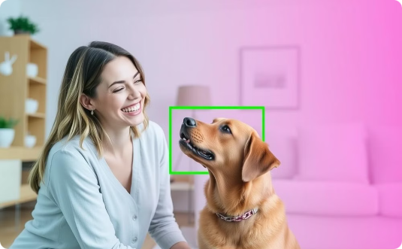
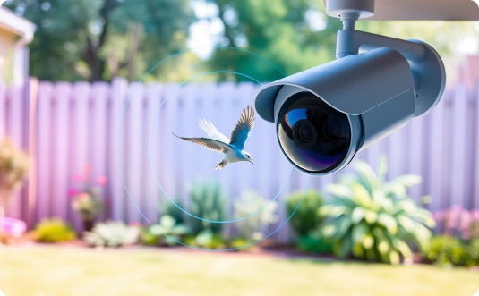
Примеры применения
Домашнее наблюдение
Безопасность
Следите за своими питомцами, когда вас нет дома.
Обеспечивайте безопасность своего дома, отслеживая движение животных в вашем дворе.

Slide 10
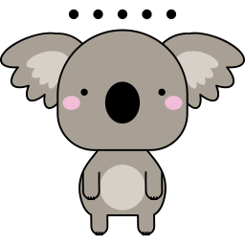



Преимущества и ценность для пользователей
Повышенная безопасность
1
Защита вашего дома и ваших питомцев.
Удобство
2
Узнайте, что делают ваши питомцы, когда вас нет дома.
Улучшенное управление
3
Следите за здоровьем и активностью ваших питомцев.

Slide 11
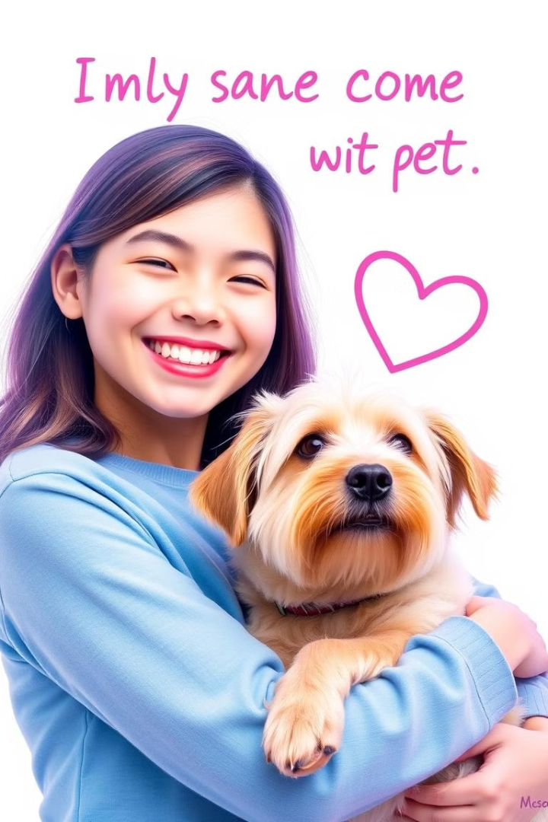
Заключение и краткое резюме продукта
Созданная система предоставляет эффективное решение для детектирования домашних животных на камере. Она отличается высокой точностью, быстрой обработкой, универсальностью и возможностями расширения. Это ценный инструмент для владельцев домашних животных, фермеров и других заинтересованных лиц.

